Slide 1
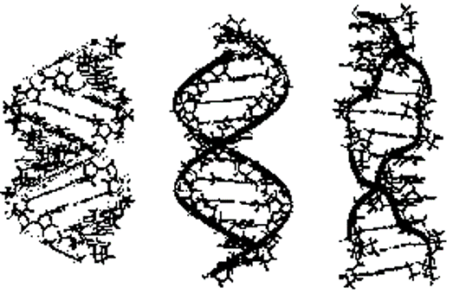
DNA 추출
홍승기 문경찬 김정훈 송태준 서형우

Slide 2
목차
1
실험 동기
2
이론적 배경
3
실험 과정
4
결과

Slide 3
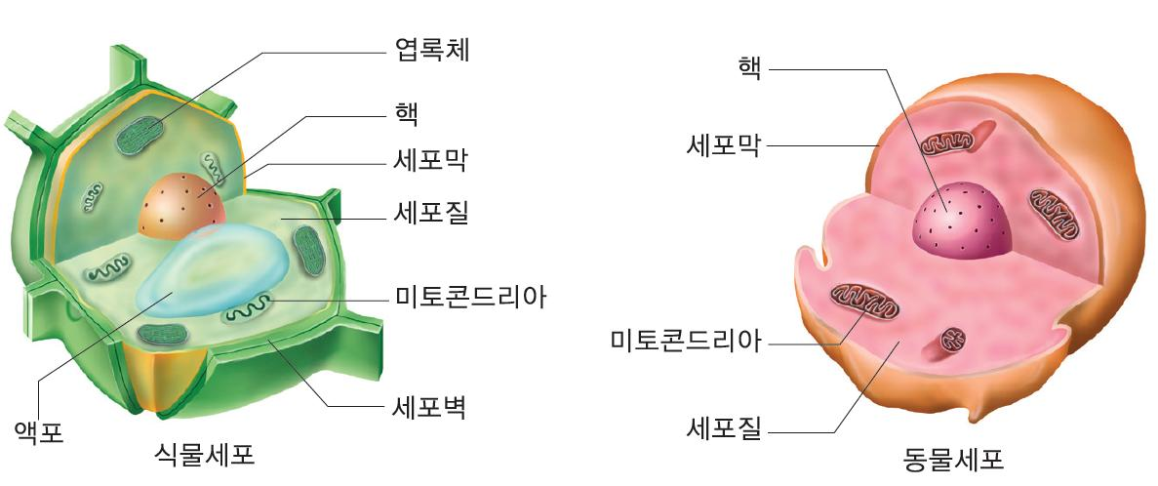
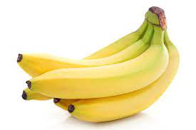
서론
DNA 추출 방법
01
실험 목적
최근에 생물 수업에서 유전의 원리에 대해서 수업하는데 그 중심이 되는 DNA에 대해 특성을 깊이 알고 싶어 조사하게 되었다.
04

Slide 4
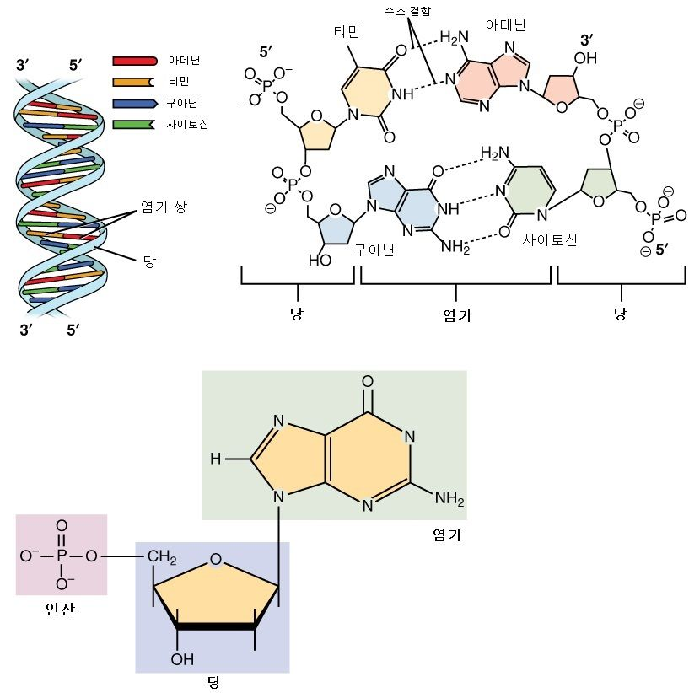
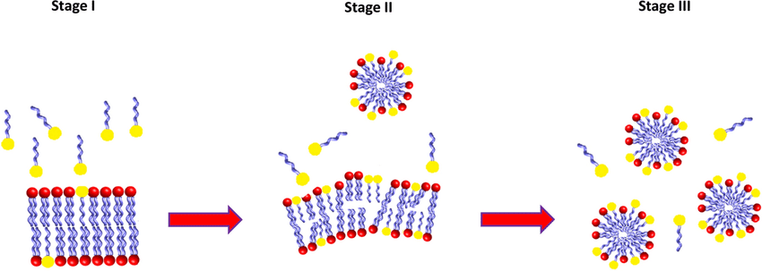
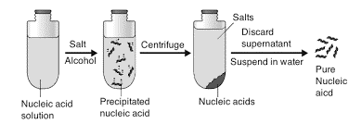
이론적 배경
DNA 추출
DNA란:
DNA는 영어의 [DeoxyriboNucleic Acid]를 줄인 말로, 이에 해당하는 적당한 우리말은 따로 없어 ‘디옥시리보핵산’이라 부르기도 한다. DNA는 유전물질을 담고 있는 세포의 핵 속에서 발견되는 두 종류의 핵산 중 하나로서 핵산을 구성하는 기본 구조인 리보의 2번 탄소에서 산소원자 하나가 제거된 형태의 핵산을 의미한다. 생명체의 종류에 따라 예외가 있으나 보통 DNA는 유전정보를 보관 및 보존하는 데 이용되며, 일부 생명체를 제외한 대부분의 생명체들이 DNA를 유전정보를 보관 및 보존하는 데 이용한다.
에탄올을 넣는 이유:
에탄올은 ‘–OH‘를 포함한 극성용매기 때문에 염기간 수소결합으로 이중나선구조를 하고 있는 DNA의 염기에 작용하여 염기사이의 수소결합을 방해한다. 이 때문에 DNA가 제멋대로 엉켜서 침전되어 버리게 된다. 에탄올을 추출 용액과 혼합하면 에탄올, 물, DNA 중 물-DNA 관계는 에탄올이 등장하면서 친화도 입장에서 DNA는 물과 떨어져 나가고 물-에탄올이 결합하게 된다. DNA는 첨가된 염(salt, NaCl 9%)에 의해 인산기도 봉쇄되면서 친수성 성질이 낮아지게 되고 결국 DNA 분자끼리 소수성 적으로 모여 침전하게 된다.
계면활성제를 넣는 이유:
계면활성제는 세포막의 인지질 성분을 녹여 세포 내부의 DNA와 단백질이 방출될 수 있게 한다. 세포막은 친수성과 소수성의 인지질 이중층을 형성하고 있다. 친수성과 소수성의 특징을 가진 인지질층과 같이 계면 활성제도 인지질과 같은 구조를 하고 있기 때문에 계면 활성제가 때를 제거할 수 있다. 세제의 친수성 부분이 세포막과 핵막의 친수성 부분에 결합하여 내부 물질을 방출시킨다.
DNA는 영어의 [DeoxyriboNucleic Acid]를 줄인 말로, 이에 해당하는 적당한 우리말은 따로 없어 ‘디옥시리보핵산’이라 부르기도 한다. DNA는 유전물질을 담고 있는 세포의 핵 속에서 발견되는 두 종류의 핵산 중 하나로서 핵산을 구성하는 기본 구조인 리보의 2번 탄소에서 산소원자 하나가 제거된 형태의 핵산을 의미한다. 생명체의 종류에 따라 예외가 있으나 보통 DNA는 유전정보를 보관 및 보존하는 데 이용되며, 일부 생명체를 제외한 대부분의 생명체들이 DNA를 유전정보를 보관 및 보존하는 데 이용한다.
에탄올은 ‘–OH‘를 포함한 극성용매기 때문에 염기간 수소결합으로 이중나선구조를 하고 있는 DNA의 염기에 작용하여 염기사이의 수소결합을 방해한다. 이 때문에 DNA가 제멋대로 엉켜서 침전되어 버리게 된다. 에탄올을 추출 용액과 혼합하면 에탄올, 물, DNA 중 물-DNA 관계는 에탄올이 등장하면서 친화도 입장에서 DNA는 물과 떨어져 나가고 물-에탄올이 결합하게 된다. DNA는 첨가된 염(salt, NaCl 9%)에 의해 인산기도 봉쇄되면서 친수성 성질이 낮아지게 되고 결국 DNA 분자끼리 소수성 적으로 모여 침전하게 된다.

Slide 5
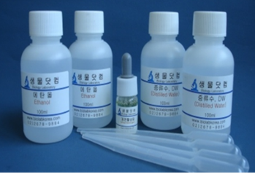
실험 방법
DNA 추출
실험
방법
(5인당 한 팀을 이뤄 실험을 진행한다)
물 100mL, 염화 나트륨 2g, 계면 활성제 7mL, 브로콜리 50g(주먹만한 브로콜리 절반), 거름종이, 깔때기, 시험관, 에탄올 200mL를 준비한다.
1) 물 100mL, 염화 나트륨 2g, 계면 활성제 7mL를 섞어 추출용액을 만든다.
2) 부드러운 식물세포(브로콜리) 50g을 막자사발 안에 넣고 막자로 아주 잘게 간다.
3) 곱게 갈린 샘플을 추출용액 100mL와 섞는다.
4) 혼합된 용액을 거름종이에 걸러낸다.
5) 걸러낸 용액에 200mL의 에탄올을 첨가한다. 이때 나무젓가락을 비커 벽에 대고 조심하면서 에탄올이 나무젓가락을 타고 내려가게 하면서 조심스럽게 에탄올을 비커에 넣는다.
6) 흰색의 가는 선 모양의 DNA 덩어리를 관찰한다.

Slide 6
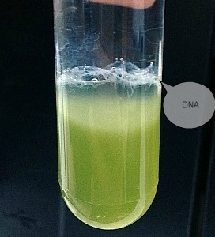
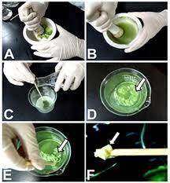
실험 결과
DNA 추출
실험 결과
미세한 흰색 덩어리들이 알코올을 넣자 생겨났다. 거름종이에 한 번 거른 혼합 용액이었기 때문에 과일의 과육이 섞인 것이 아니라 과육 속 식물세포의 DNA가 알코올에 의해 침전되었음을 알 수 있다. 이 침전된 DNA를 우리가 육안으로 볼 수 있다.

Slide 7
Thank you
감사합니다

